Slide 1
Графовые БД
Тестовое задание по графовым базам данных
Маевская С.С.

Slide 2
Установить графовую базу из списка
Установлена графовая БД Neo4j.

Slide 3
Создать ipynb ноутбук
Считать данных из источника
import pandas as pd
df = pd.read_csv('data_test.csv',sep=';‘)
Внести данные из таблицы в графовую БД
from py2neo import Graph
graph = Graph("bolt://localhost:7687", auth=("neo4j", “pass"))
for row in df.to_dict('records'):
graph.run("MERGE (a:Person {name: $name}) MERGE (b:Person {name: $name1}) CREATE (m:Event {title: $title}) CREATE (a)-[p1:LINK]->(b) CREATE (a)-[p3:LINK]->(m) CREATE (b)-[p4:LINK]->(m)", name=row['ФИО участника события 1'],name1=row['ФИО участника события 2'],title=row['id события'])

Slide 4
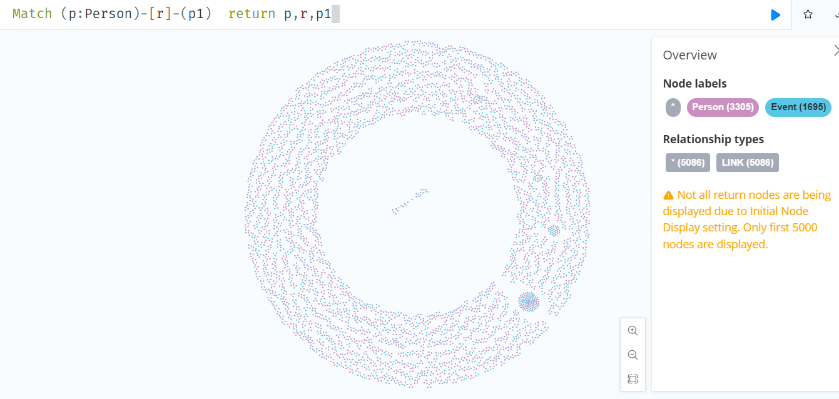
Графовое представление (отображено 5000 узлов)

Slide 5
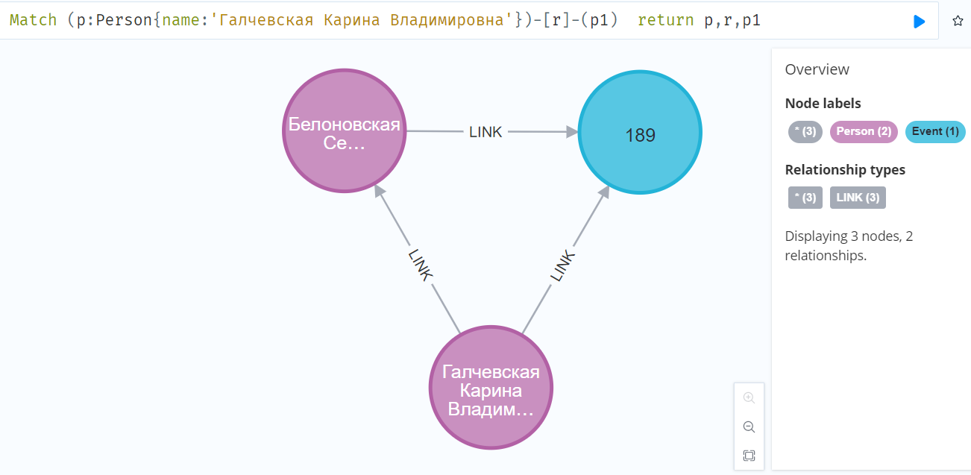
Запрос 1. Вывести узел c указанным ФИО и все связанные с ним узлы

Slide 6
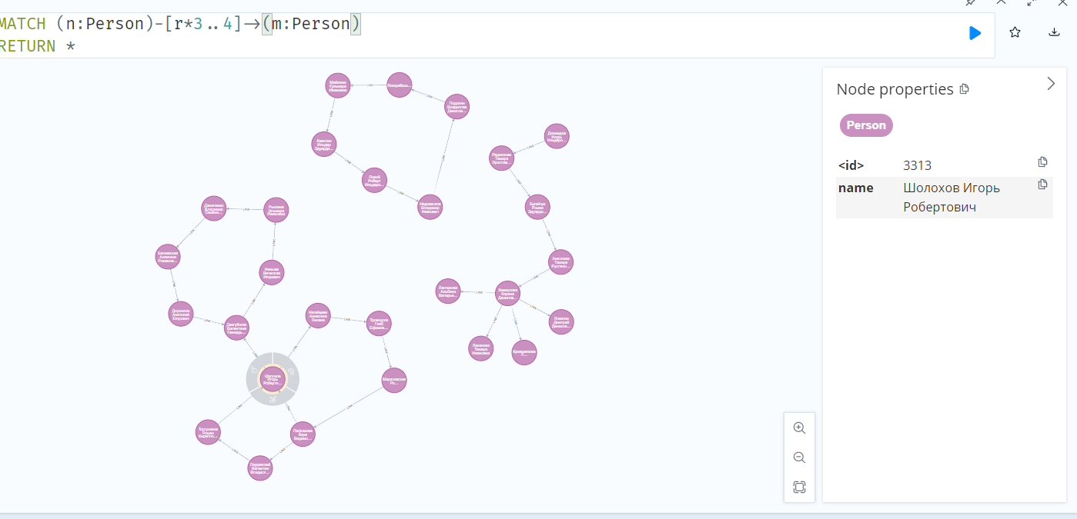
Запрос 2. Вывести узлы Person и связанные сними, если связей от 3 до 4

Slide 7
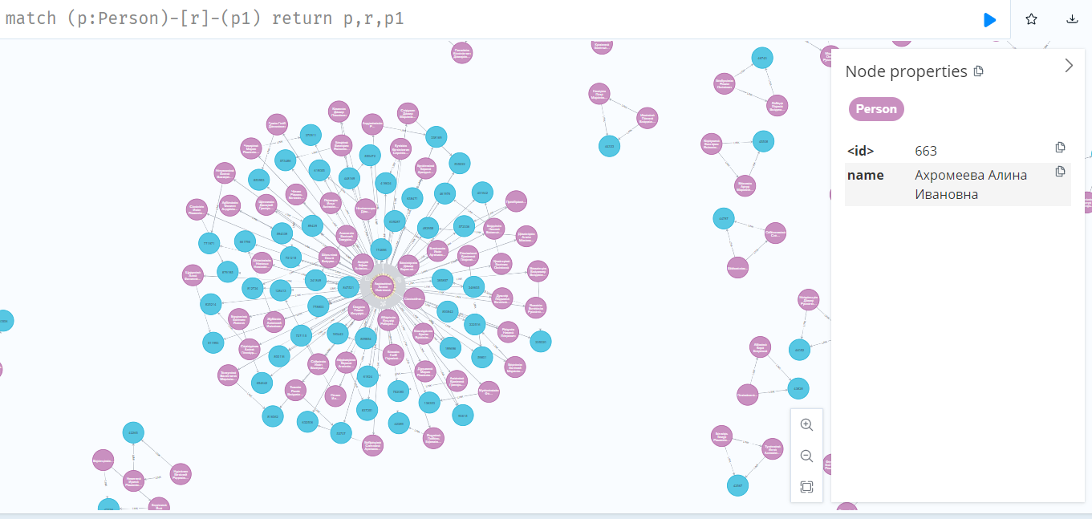
Поиск взаимосвязей визуально. Найдено сообщество Ахромеева А.И.

Slide 8
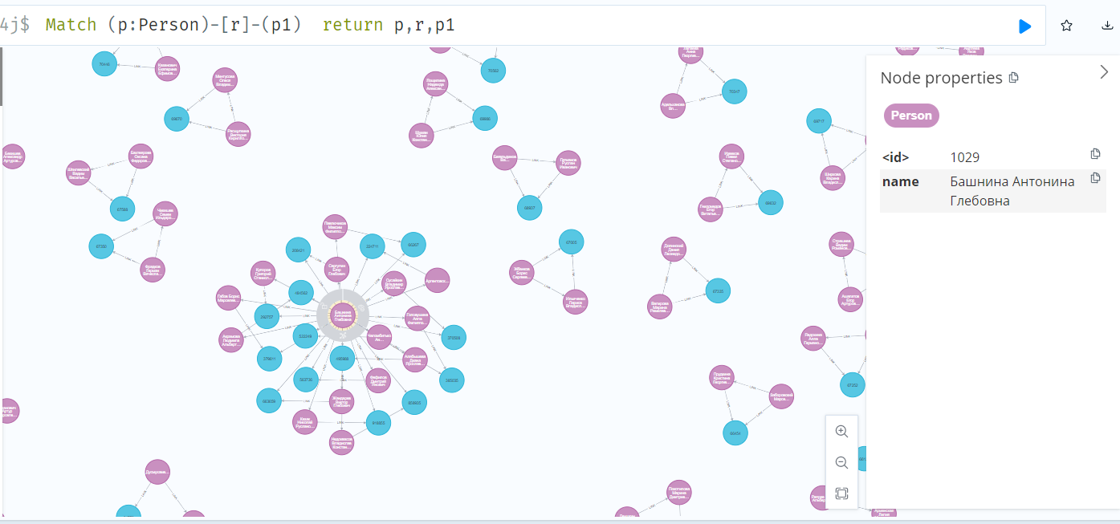
Поиск взаимосвязей визуально. Найдено сообщество Башнина А.Г

Slide 9
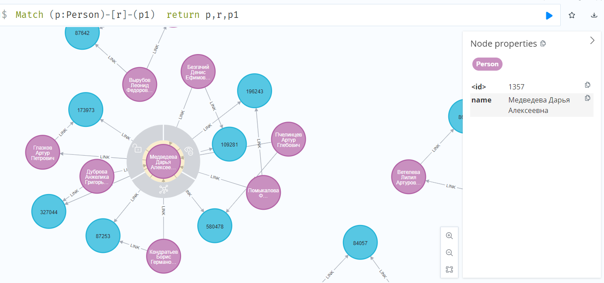
Поиск взаимосвязей визуально. Найдено сообщество Медведева Д.А (7 человек, 6 событий)

Slide 10
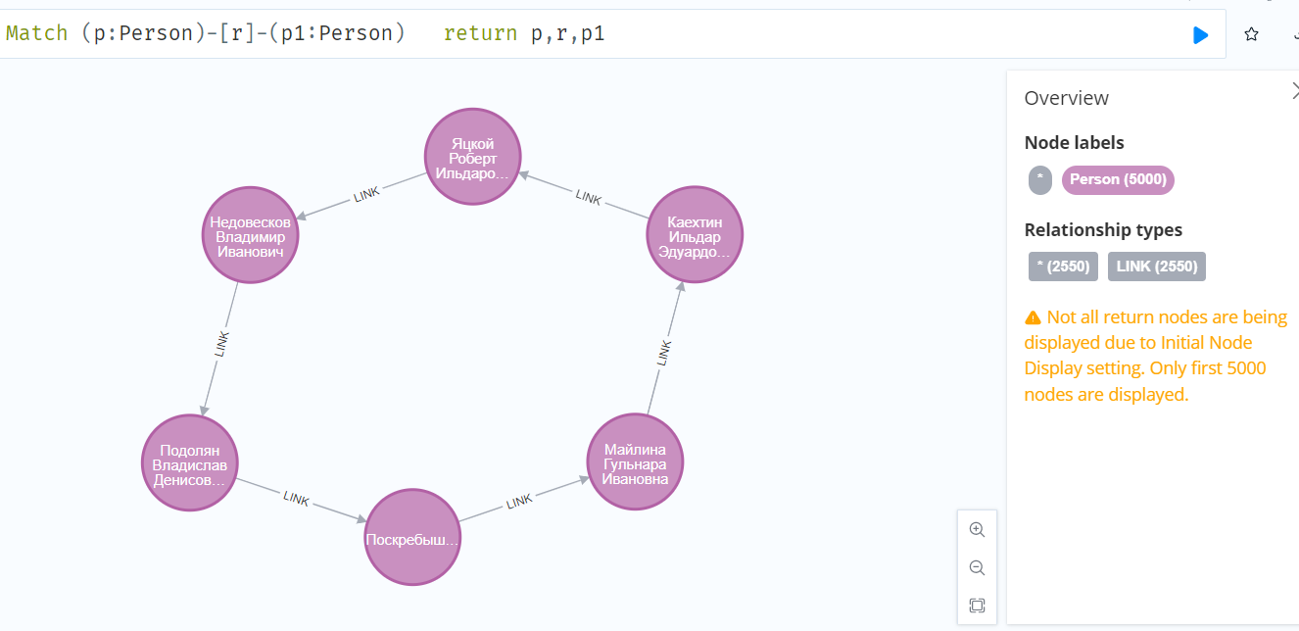
Поиск взаимосвязей визуально. Найдено сообщество Недовесков В.И (6 человек)

Slide 11
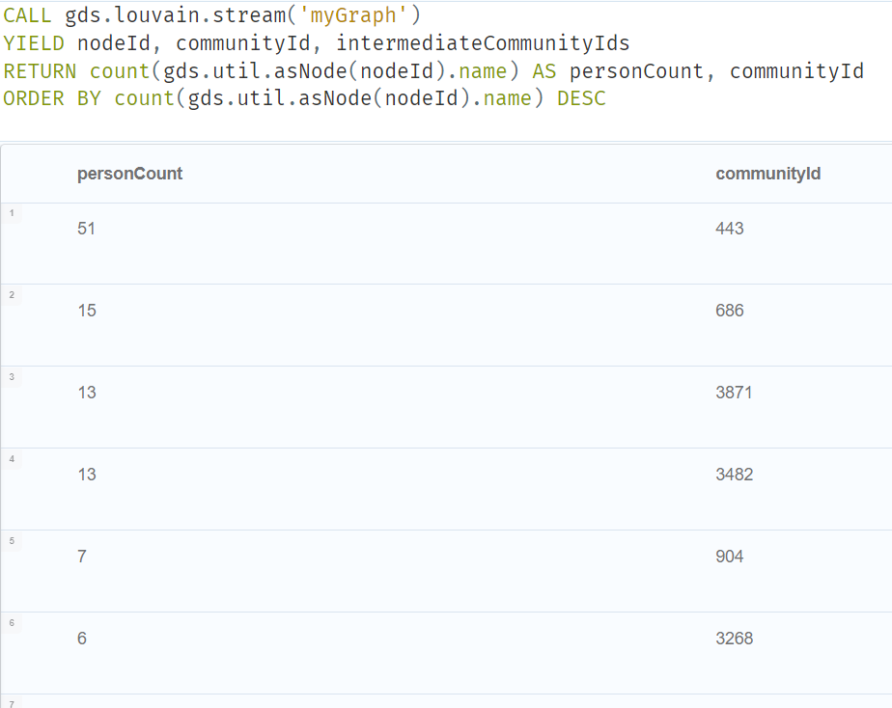
Поиск взаимосвязей с помощью алгоритмов. Louvain.
Алгоритм находит сообщества. Выводим количество человек в сообществе и id сообщества. Нужны сообщества, где больше 2 человек, для этого сортируем по убыванию по количеству человек в сообществе. Найдено 6 сообществ, содержащих более 2 узлов.

Slide 12
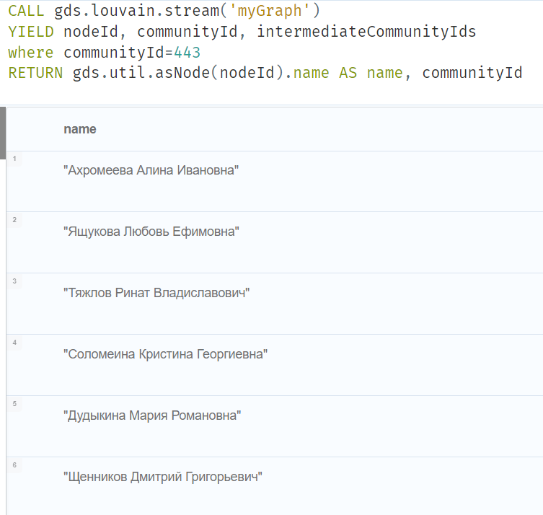
Поиск взаимосвязей с помощью алгоритмов. Louvain. Продолжение.
Выбираем сообщество с максимальным количеством людей (51 человек) и по его id = 443 выводим все узлы этого сообщества. Это то же сообщество, что было найдено визуально ранее.

Slide 13
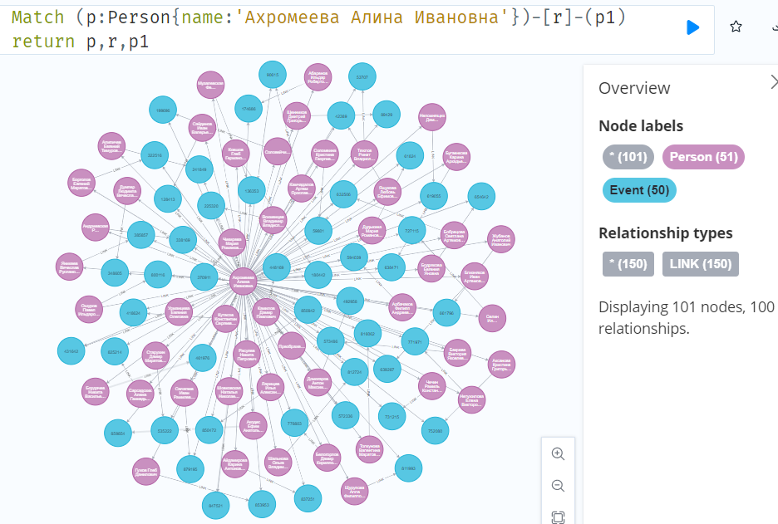
Поиск взаимосвязей с помощью алгоритмов. Louvain. Продолжение.
Графическое отображение максимального по величине сообщества (51 человек, 50 событий)

Slide 14
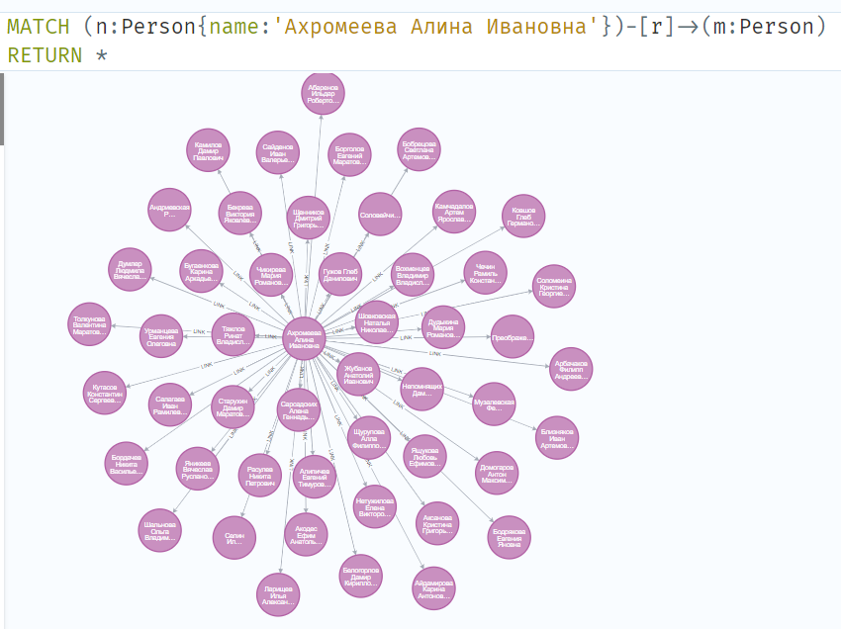
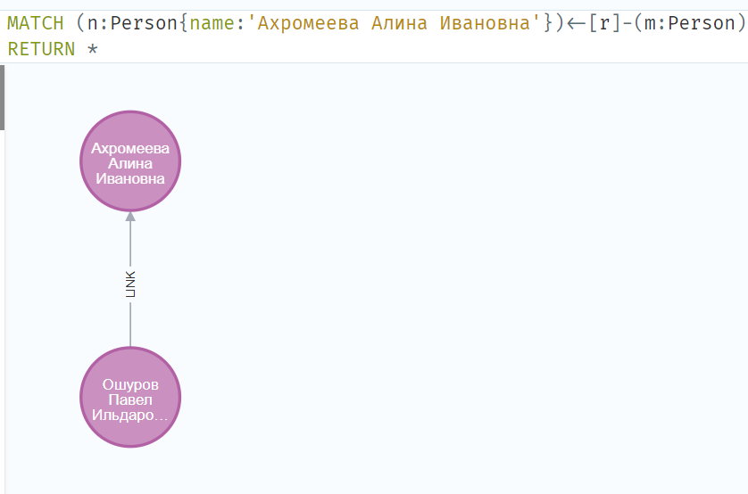
Анализ сообщества Ахромеева А.И.
Сообщество представляет собой группу из 51 человека:
49 человек, которым сделала переводы Ахромеева А.И.
1 человек (Ошуров П.И.), сделавший перевод Ахромеевой А.И
Ахромеева А.И.
Все переводы были сделаны по 1 разу. Всего 50 событий (переводов).

Slide 15
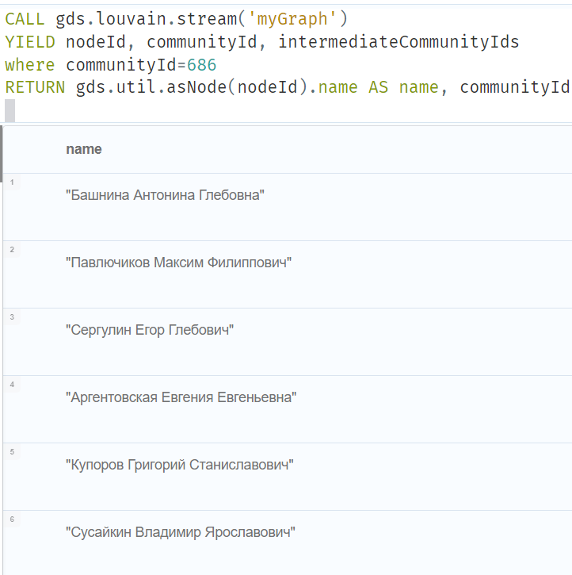
Поиск взаимосвязей с помощью алгоритмов. Louvain. Продолжение.
Выведем всех людей из второго по величине сообщества с id =686 (15 человек).

Slide 16
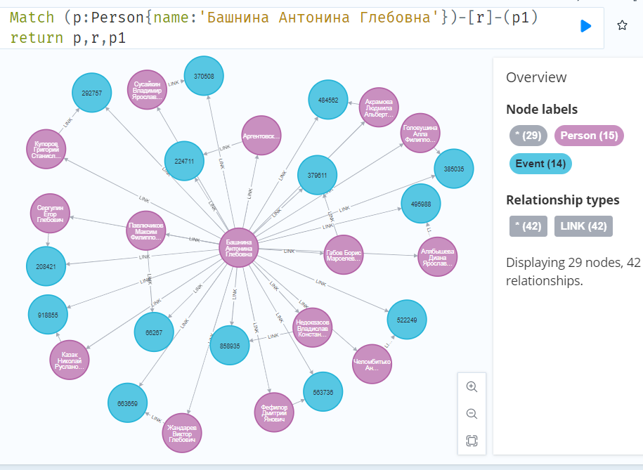
Поиск взаимосвязей с помощью алгоритмов. Louvain. Продолжение.
Графическое представление узлов (людей и события) из сообщества с id =686 (15 человек, 14 событий)

Slide 17
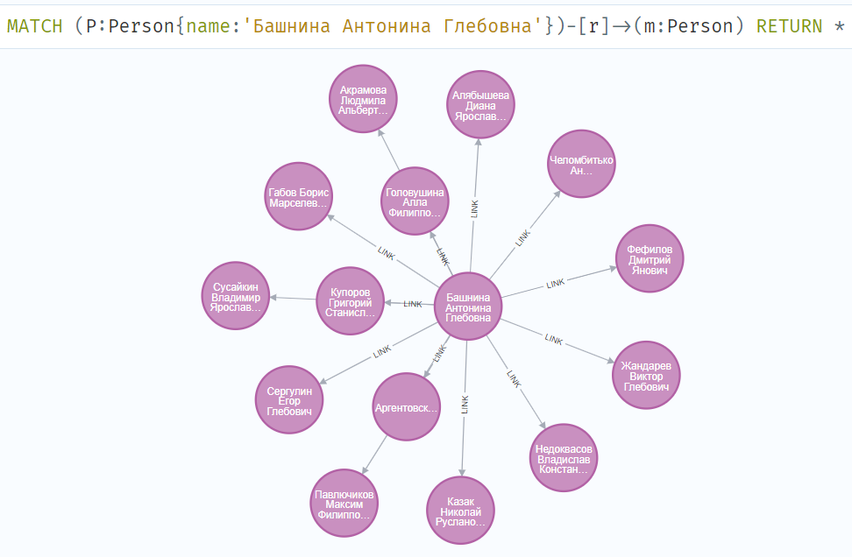
Анализ сообщества Башнина А.Г.
Сообщество состоит из 15 человек:
Башнина А.И. сделала переводы 14 человекам. Ей никто переводов не делал. Все переводы сделаны по 1 разу.

Slide 18
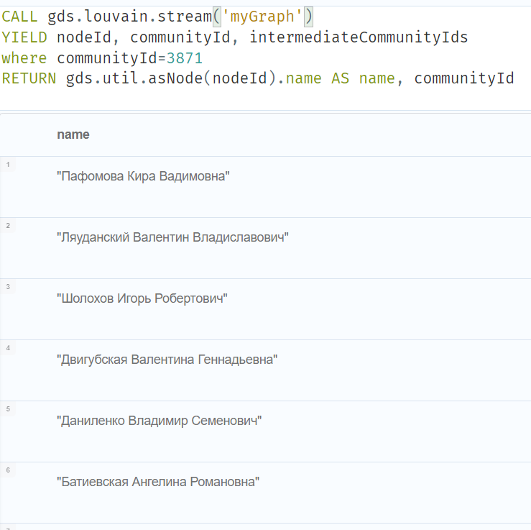
Поиск взаимосвязей с помощью алгоритмов. Louvain. Продолжение.
Выведем всех людей из третьей по величине сообщества с id =3871 (13 человек).

Slide 19
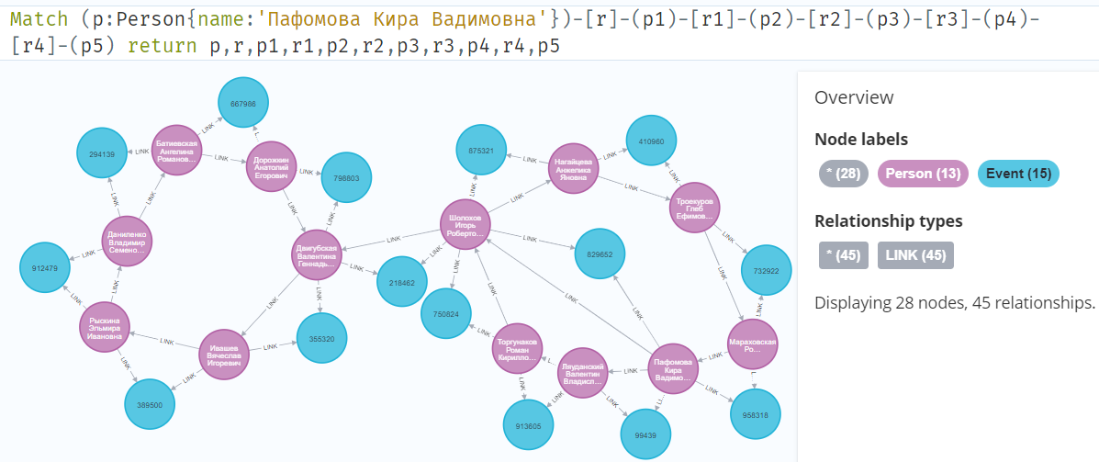
Поиск взаимосвязей с помощью алгоритмов. Louvain. Продолжение.
Графическое представление узлов (людей и события) из сообщества c id =3971 (13 человек, 15 событий)

Slide 20
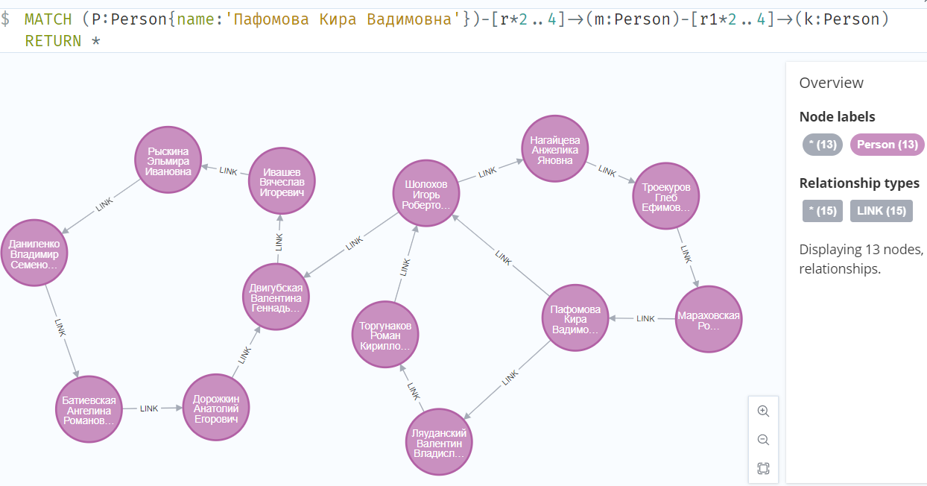
Анализ сообщества Пафомова К.В
Сообщество состоит из 13 человек.
Пафомова К.В инициировала цепочку переводов через 6 человек, завершившуюся самой же Пафомовой. (Пафомова-> Ляуданский-> Торгунаков->Шолохов->Нарайцева->Троекуров->Мароховская-> Пафомова)
Также есть 2 цепочка переводов(Пафомова-> Шолохов->Двигубская-> Ивашев-> Рыскина-> Даниленко-> Батиевская-> Дорожкин-> Двигубская)

Slide 21
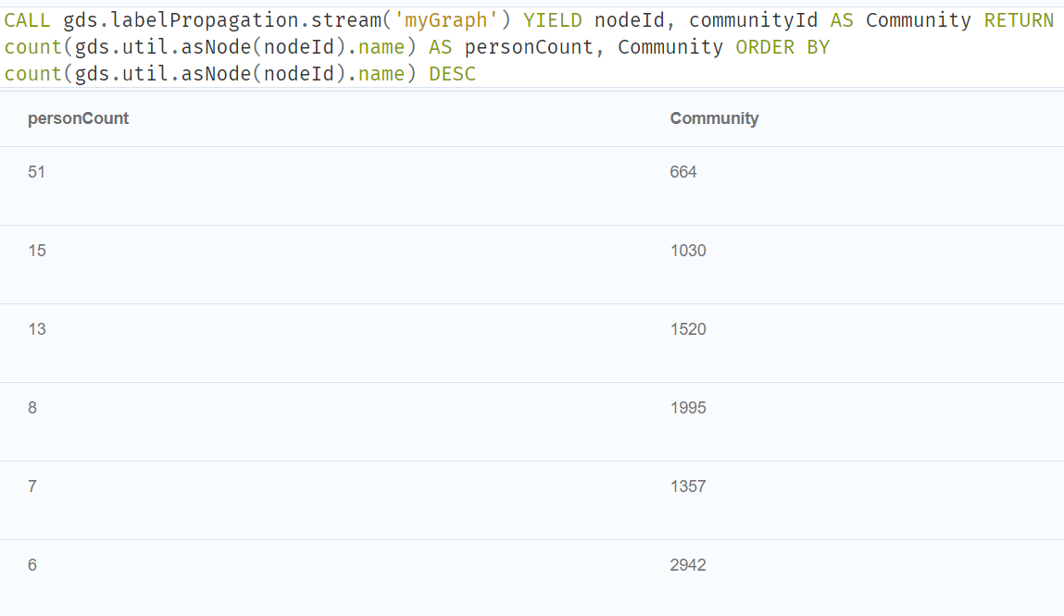
Поиск взаимосвязей с помощью алгоритмов. labelPropagation.

Slide 22
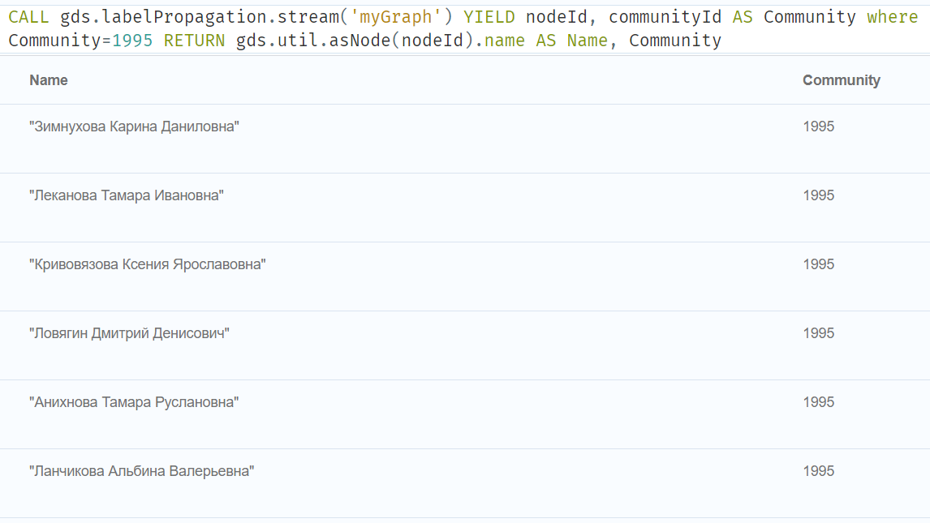
Поиск взаимосвязей с помощью алгоритмов. labelPropagation. Продолжение
Вывод людей сообщества id=1995 (8 человек)

Slide 23
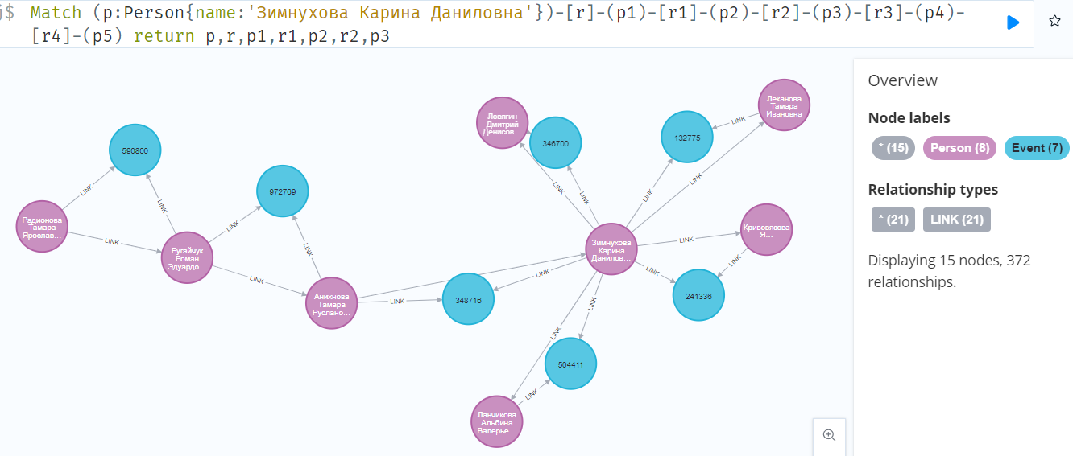
Поиск взаимосвязей с помощью алгоритмов. labelPropagation. Продолжение
Графическое представление узлов (людей) из сообщества с id=1995 (8 человек)

Slide 24
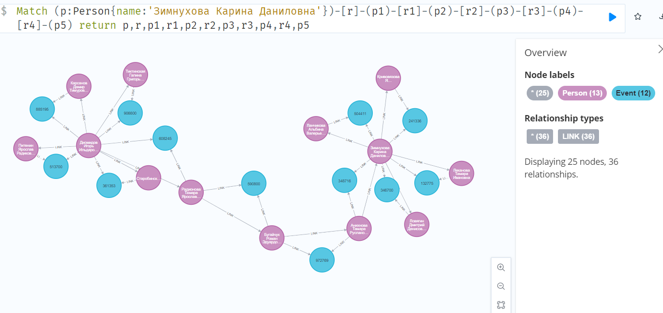
Поиск взаимосвязей с помощью алгоритмов. labelPropagation. Продолжение
Однако количество узлов, связанных с Зимнуховой К.Д. на самом деле больше. На графе сообщество с Зимнуховой К.Д.(чем было найдено алгоритмом) в полном объеме (13 человек, 12 событий).

Slide 25
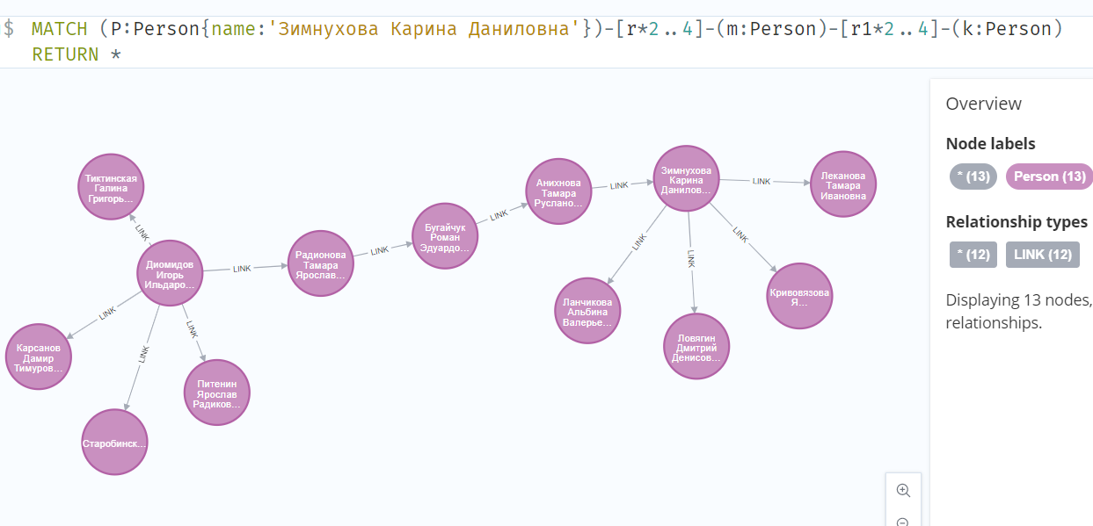
Анализ сообщества Зимнухова К.Д.
Сообщество из 13 человек. В данном сообществе особенно интересна цепочка переводов от Демидова И.И. к Зимнуховой К.Д. Эта цепочка сделана через 3 промежуточных узла (человека) и позволяет заметить связь Демидова и Зимнуховой, которою возможно пытались скрыть.

Slide 26
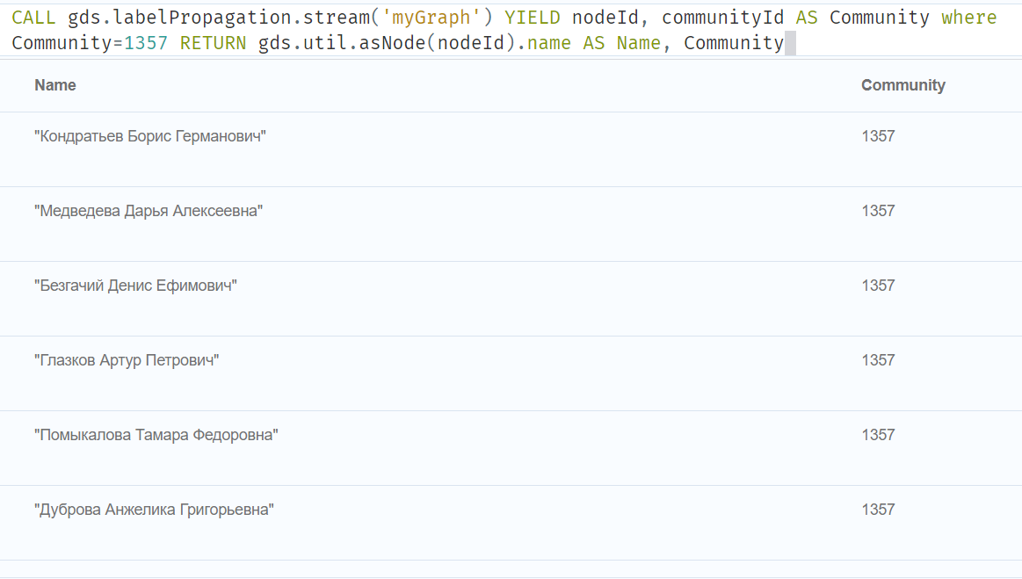
Поиск взаимосвязей с помощью алгоритмов. labelPropagation. Продолжение
Вывод людей сообщества id=1357 (7 человек)

Slide 27
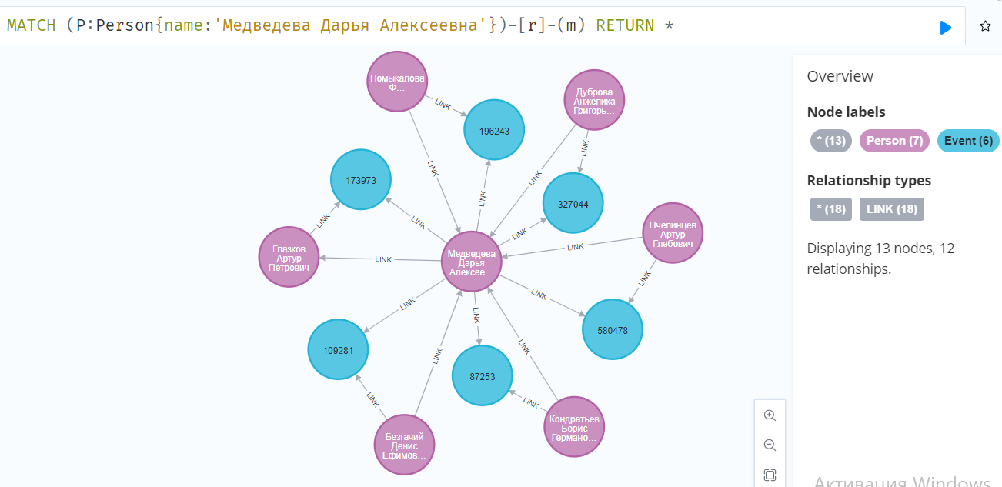
Поиск взаимосвязей с помощью алгоритмов. labelPropagation. Продолжение
Графическое представление узлов (людей) из сообщества с id=1357 (7 человек)

Slide 28
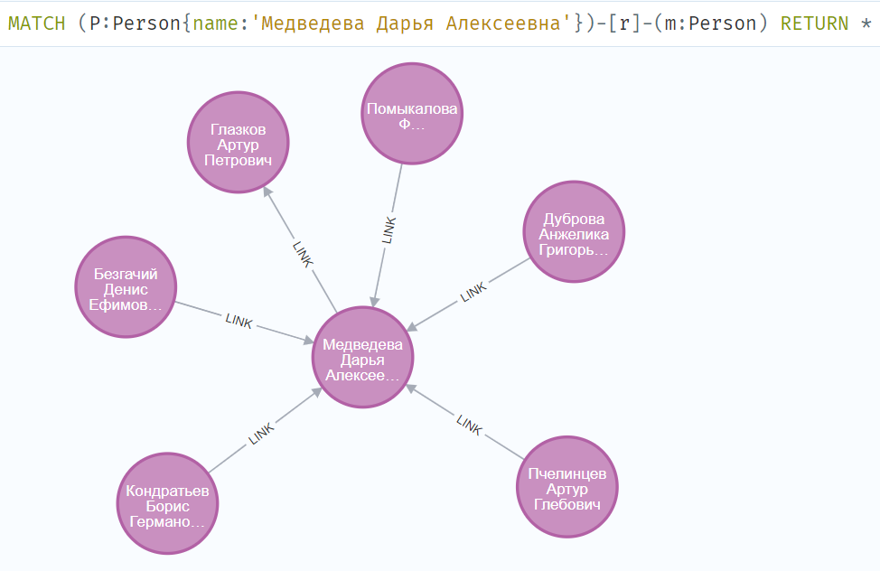
Анализ сообщества Медведева Д.А.
Сообщество из 7 человек
Медведева получила переводы от 5 человек (Помыкалова, Дуброва, Пчелинцев, Кондратьев, Безгачий)
Медведева сделала перевод 1 человеку (Глазков)
Все переводы между людьми были сделаны по 1 разу.

Slide 29
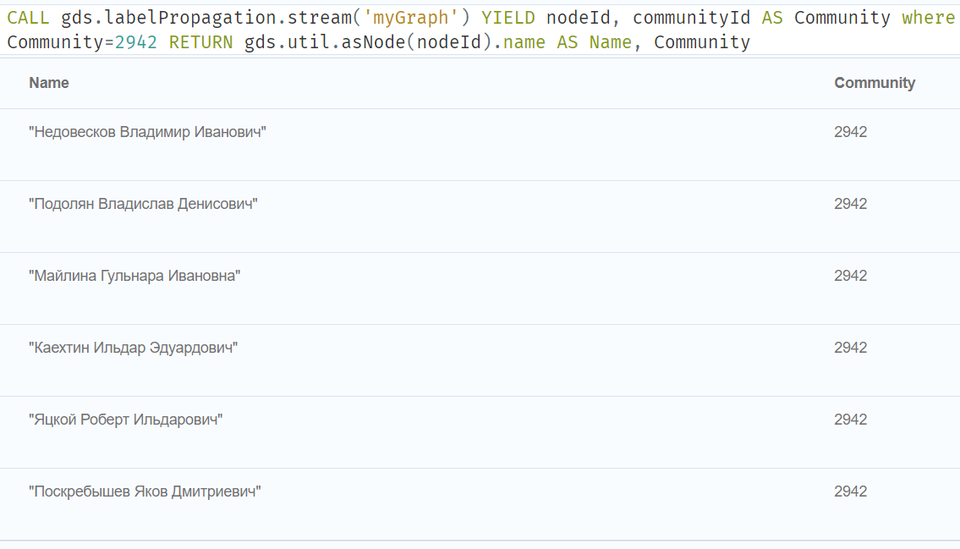
Поиск взаимосвязей с помощью алгоритмов. labelPropagation. Продолжение
Вывод людей сообщества id=2942 (6 человек)

Slide 30
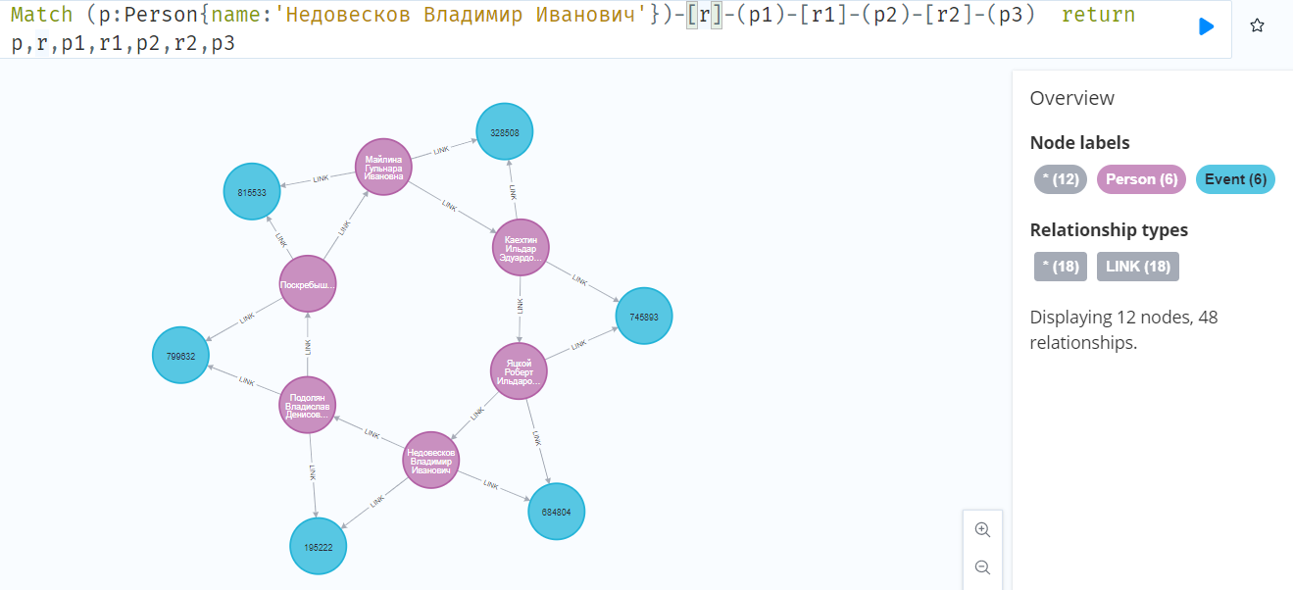
Поиск взаимосвязей с помощью алгоритмов. labelPropagation. Продолжение
Графическое представление узлов (людей) из сообщества с id=2942 (6 человек, 6 событий)

Slide 31
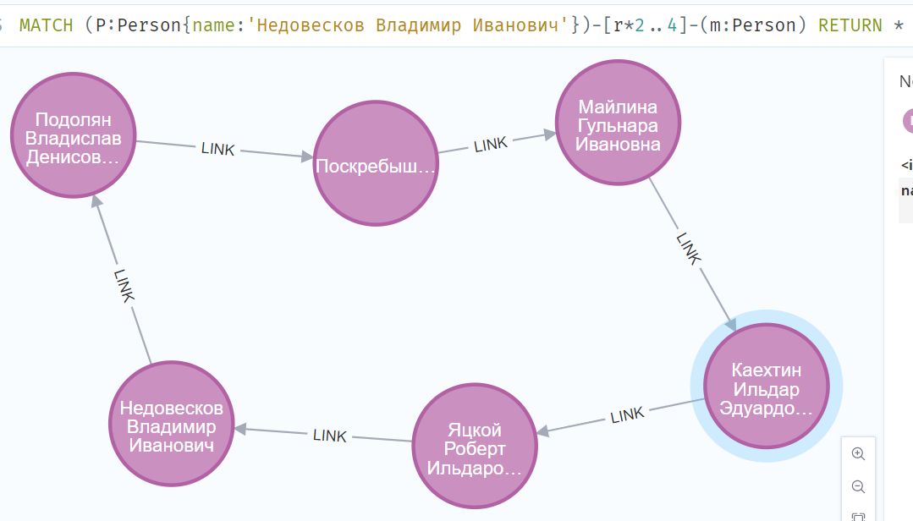
Анализ сообщества Недовесков В.И.
Сообщество из 6 человек.
Недовесков В.И.инициировал цикл переводов (Недовесков-> Подолян-> Поскребыш -> Майлина -> Каехтин -> Яцкой –> Недовесков)

Slide 32
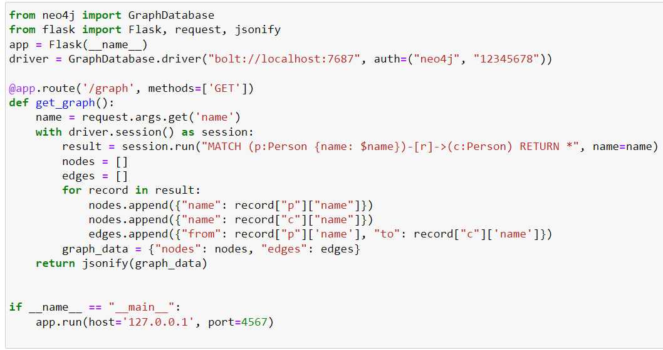
Rest сервис на python к графовой БД

Slide 33
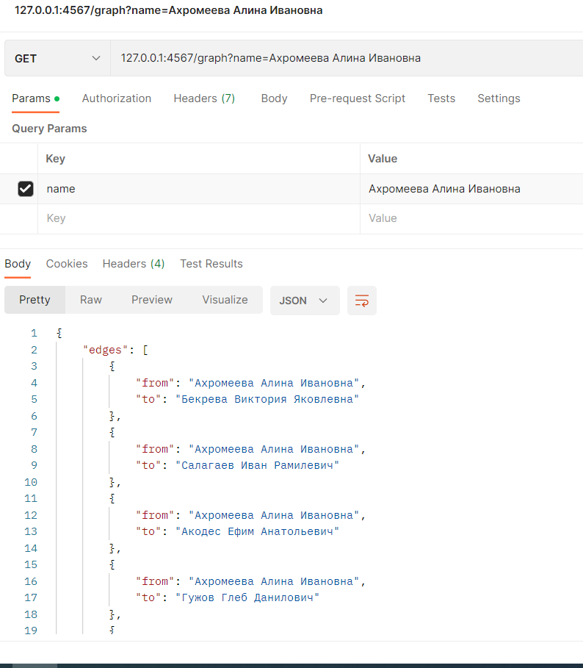
Rest сервис на python к графовой БД

